Slide 1

Муниципальное бюджетное дошкольное учреждение «Детский сад № 15»г. Смоленска
Тема: Нравственное воспитание
детей раннего возраста
старший воспитатель: Музыка Н.С
2020 год

Slide 2

Цель:
Заложить важнейшие нравственные ценности, представления о добре, дружбе, способности к состраданию, доброжелательности.

Slide 3
Задачи:
Приобщить к элементарным общепринятым нормам и правилам взаимоотношения со сверстниками и взрослыми;
Знакомить с разнообразными средствами и способами общения в повседневной жизни. Формировать элементарные представления о том что хорошо и что плохо;
Приучать к вежливости используя в общении «вежливые слова» (спасибо, пожалуйста, здравствуйте, до свидания и т.д.)

Slide 4

Основные принципы
Наглядность;
Системность;
Последовательность;
Образец взрослого.

Slide 5

Сотрудничество с семьей
Папки-передвижки;
Семинары- практикумы;
Индивидуальные беседы (обсуждение проблемных ситуаций);
Анкетирование.

Slide 6
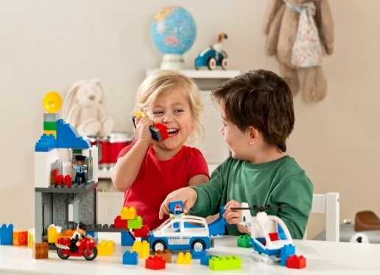
Использование разнообразных форм и методов работы:
Игра
Игры (подвижные, дидактические, пальчиковые).Игра учить размышлять над нравственной сутью поступка, воспитывает хорошие манеры;
Игры-занятия (с постановкой нравственных задач);
В игре ребенок по-настоящему живет, набирается опыта, правильному общению. Именно поэтому необходимо воспитывать нравственное начало с игры.

Slide 7
Народные традиции, которые отмечают в д/c и расширению знаний о наших традициях (Масленица, Пасха, Яблочный спас и т.д.);
Фольклор (идет процесс нравственных задач – что плохо, что хорошо - образцы поведения; развитие чувства доверия, трудолюбия и т.д.);
Наблюдение, беседы (учат думать, говорить, вести диалог и т.д.);
Доступны труд (для данного возраста);
Театрализованные представления;
Прослушивание музыки;
Тематический план к проекту.

Slide 8
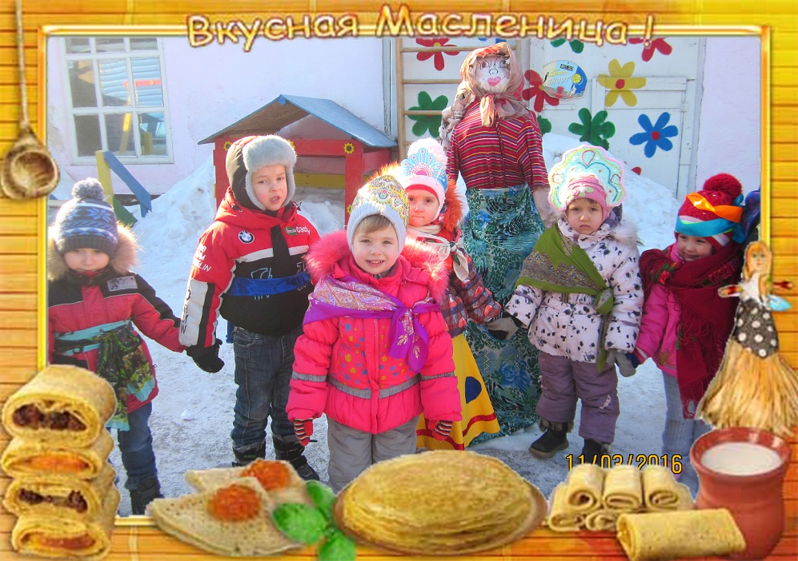
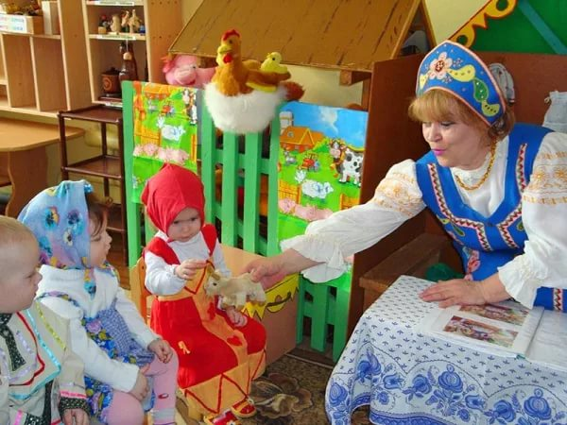
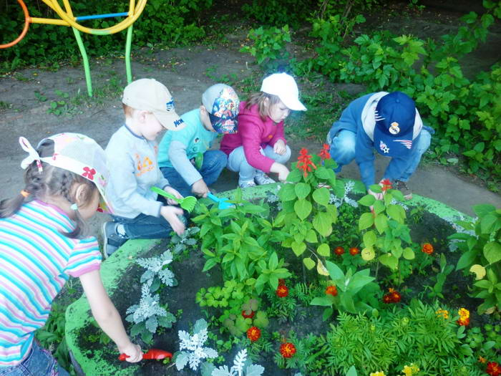


Slide 9
Предполагаемые результаты
Знать «волшебные слова», быть вежливыми;
Научиться совместным играм;
Уметь проявлять в общении дружелюбие, сочувствие, находить общий язык со сверстниками;
Научиться анализировать поступки сказочных героев и «переносить их на себя».

Slide 10
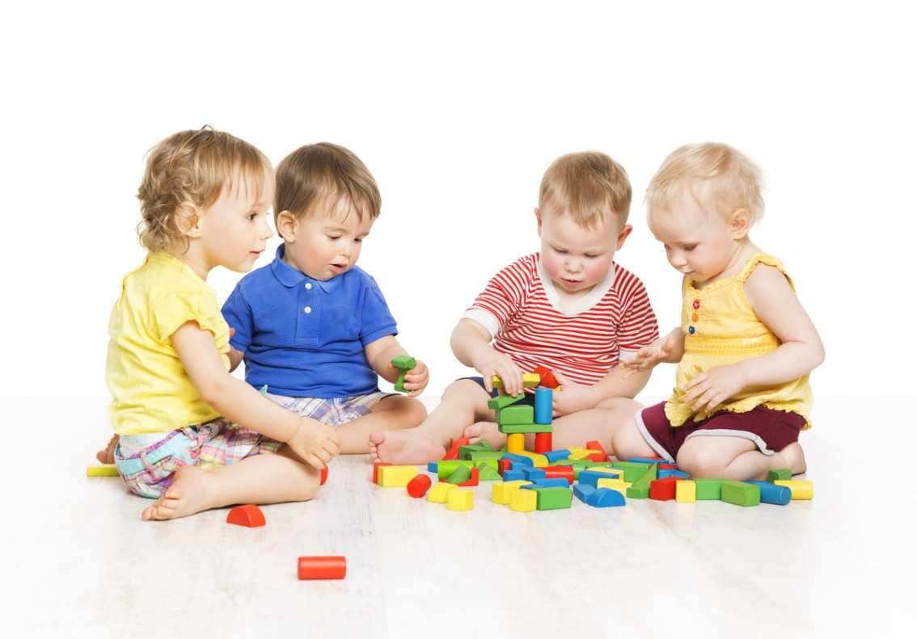
Спасибо за внимание.

